Slide 1


钢网尺寸测量视觉方案（2D）
►
VISION PLAN

Slide 2
目录：
一．项目描述 二．项目验证
三．配置清单 四．逻辑流程
五. 评估结果&注意事项 六．售后服务说明

Slide 3

一．
项目描述
●产品名称：钢网
●测量内容：孔间距
●产品材质：钢
●产品颜色：银白
●最大工作距离(mm)：不限制
●最小工作距离(mm)：不限制
●检测区域(mm*mm)：30.0 * 30.0
●来料方式：托盘
●测量精度要求(mm)：0.05
●检测节拍(pcs/min)：0.1
●检测时产品运动速度(m/s)：0
●工作距离(mm)：100
方案布局图

Slide 4

二．
项目验证
参数名称 | 参数值
面阵相机型号 | OPT-CC1-C020-UG1-02
面阵相机类型 | 面阵相机
相机接口类型 | USB3.0
相机像素 | 1624 * 1464
镜头型号 | MVL-KL-xx-yy
镜头品牌 | 海康威视/hikvision
镜头放大倍率 | 0.18-3
镜头接口 | C
A(工作距离) = 100mm, B(视野宽度) = 33mm, C(视野长度) = 33mm
视野图

Slide 5

三．
配置清单
系统构成

Slide 6
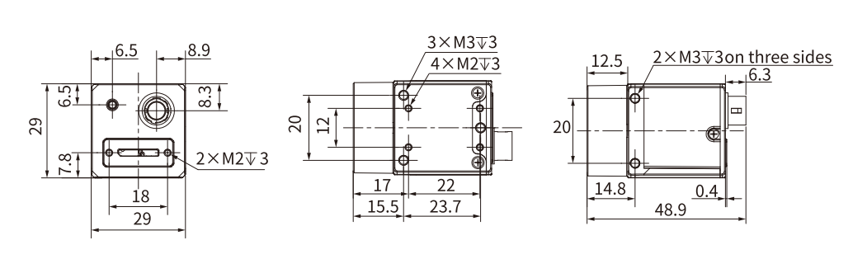
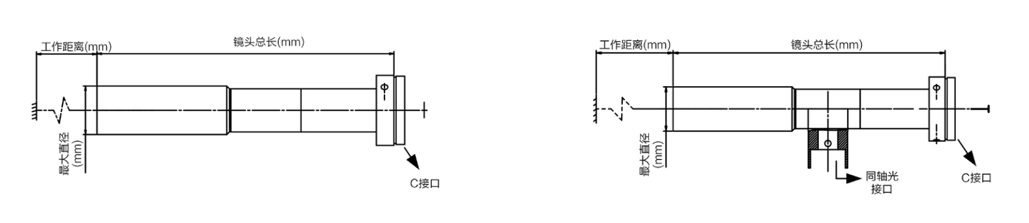
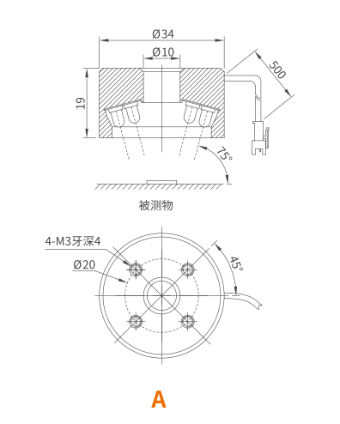
三．
配置清单
尺寸图
镜头尺寸图
相机尺寸图
光源尺寸图

Slide 7
三．
配置清单
序号 | 名称 | 型号 | 单位 | 数量 | 厂家
1 | 面阵相机 | OPT-CC1-C020-UG1-02 | 台 | 1 | 奥普特/OPT
2 | 镜头 | MVL-KL-xx-yy | 个 | 1 | 海康威视/hikvision
3 | 光源 | PFM-HX3475C010W/R/G/B | 个 | 1 | 大华/dahua
4 | 工控机 | - | 台 | 1 | -
5 | 显示器 | - | 台 | 1 | -
6 | 软件 | OPTSmart3 | 套 | 1 | 奥普特/OPT

Slide 8
四．
逻辑流程
逻辑流程
├── 图像采集
│ ├── 导入图像
│ │ └── 选择本地存储的钢网图像文件（支持多张相同尺寸图像）
│ └── 相机参数设置
│ └── 启用畸变校正（引用已有的多点标定矩阵）
├── 预处理
│ ├── 灰度处理
│ │ └── 调整亮度/对比度增强孔边缘对比度
│ ├── 边缘检测
│ │ └── 使用Canny算子提取孔边缘
│ └── ROI设置
│ └── 绘制30×30mm检测区域ROI（正矩形）
├── 孔间距检测
│ ├── 找圆定位
│ │ ├── 搜索方向：由外向内
│ │ ├── 边缘极性：由白到黑
│ │ └── 启用ROI校正（基准源为预处理后的ROI中心）
│ └── 几何测量
│ ├── 选择所有检测到的孔中心点
│ ├── 计算相邻孔中心点之间的距离
│ └── 设置公差范围[理论值-0.05, 理论值+0.05]
├── 结果处理
│ ├── 数据判断
│ │ └── 判断所有孔间距是否在公差范围内
│ └── 变量赋值
│ ├── 生成检测结果变量（OK/NG）
│ └── 存储测量数值到CSV文件
└── 通信处理
└── TCP/IP通讯

Slide 9
四．
逻辑流程
├── 发送检测结果到PLC（字符串格式："OK"或"NG"）
└── 传输测量数值到MES系统（浮点数组格式）

Slide 10
五．
评估结果&注意事项
05 评估结果 & 注意事项
现场环境
相机安装
物料一致性
风险点：钢网表面反光可能导致图像采集异常
解决方案：采用环形光源+HDR处理消除反光干扰
风险点：相机安装角度偏差影响测量精度
解决方案：使用防震支架+定期标定校准安装角度
风险点：钢网孔边缘存在毛刺导致定位误差
解决方案：优化Canny算子参数增强边缘锐度

Slide 11
六．售后服务说明
该设备上线后使用初期，我们会派专人进行全程跟踪： 处理解决可能发生的设备异常； 对现场人员进行培训指导。 设备交付后：售后服务一年。 若客户提出设备升级需求，我们会及时为您提供升级新方案。
联系我们： 邮箱：image@ytzrtx.com 电话：0535-2162897 地址：烟台致瑞图像技术有限公司

Slide 12
THANKS

